Slide 1

Создание приложения React
Учебная практика ПМ.08
Разработка дизайна веб-приложений
Преподаватель: Л.В. Ильюшенков

Slide 2

Одностраничное приложение Single page aplication
- это веб-приложение или веб-сайт, использующий единственный HTML-документ как оболочку для всех веб-страниц и организующий взаимодействие с пользователем через динамически подгружаемые HTML, CSS, JavaScript, обычно посредством AJAX.

Slide 3

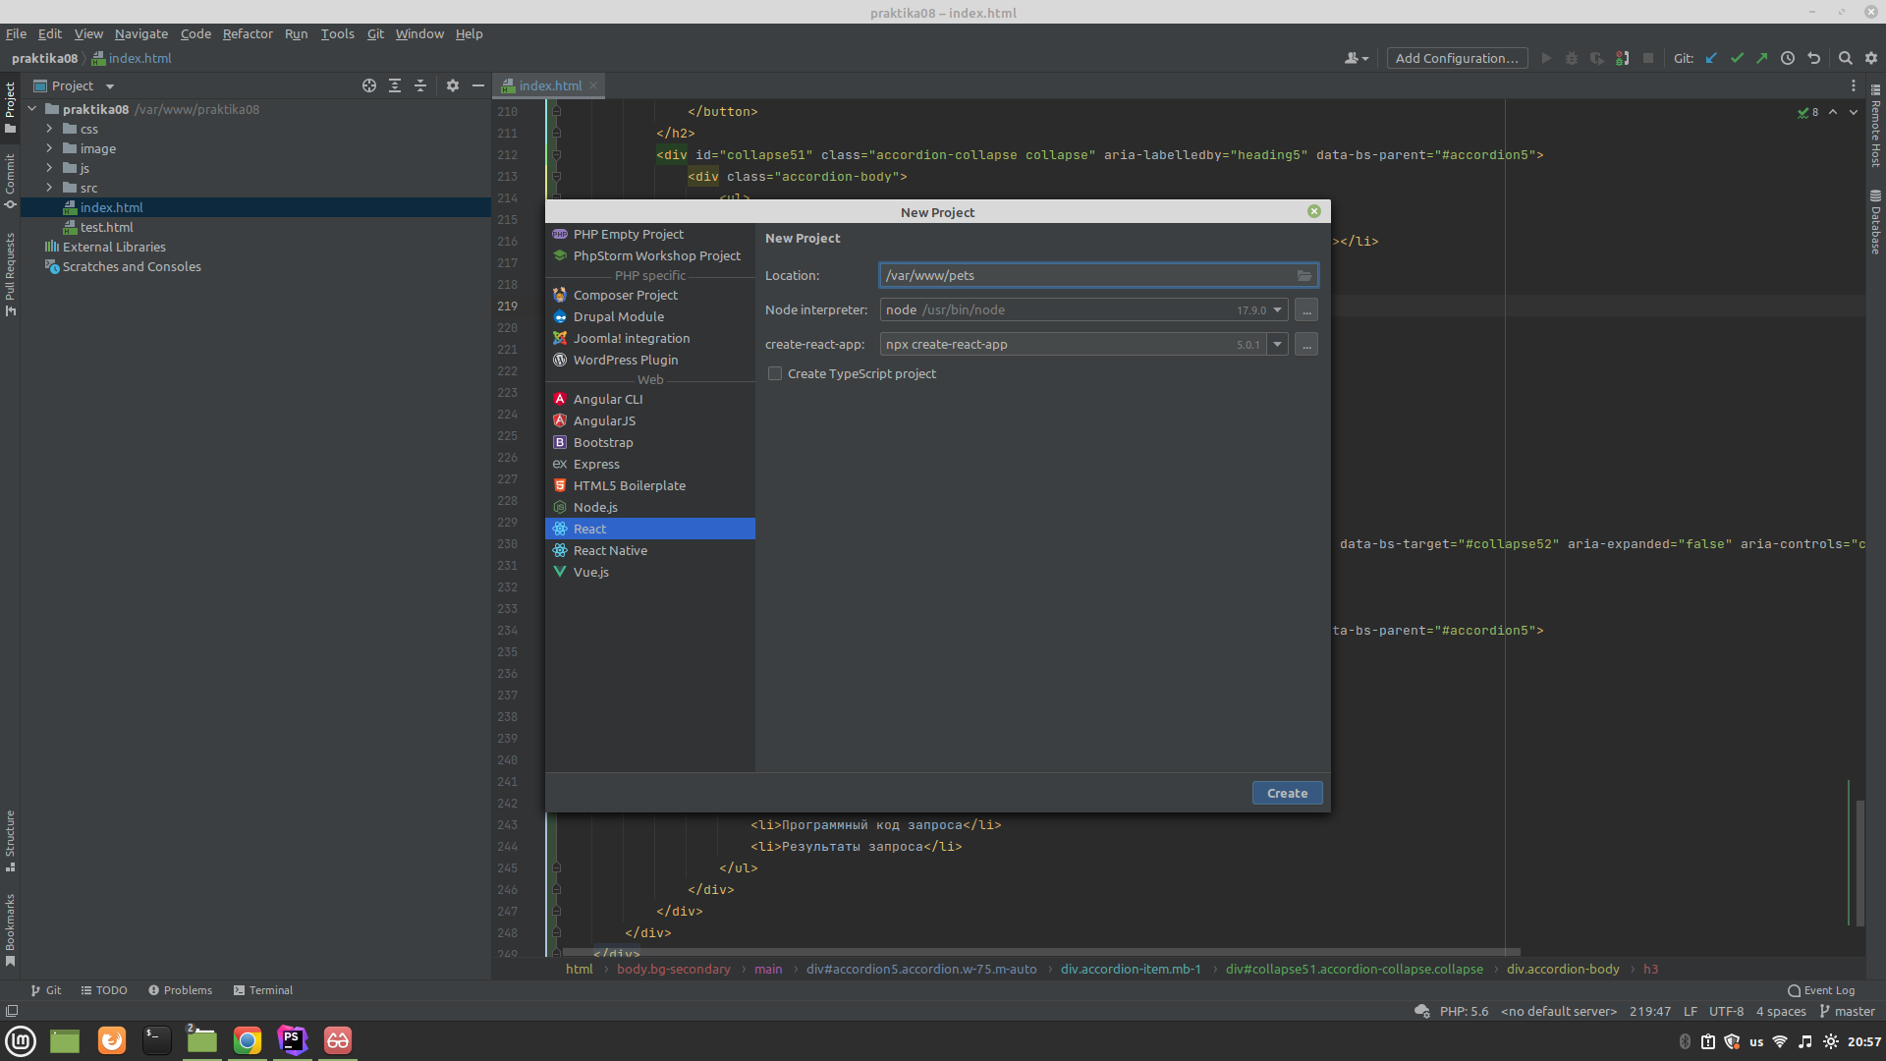
Создание приложения
Для установки приложения установите Node.js
Выберите File / Create Project
или наберите в терминале:
npx create-react-app pets.site
где pets.site — название проекта

Slide 4
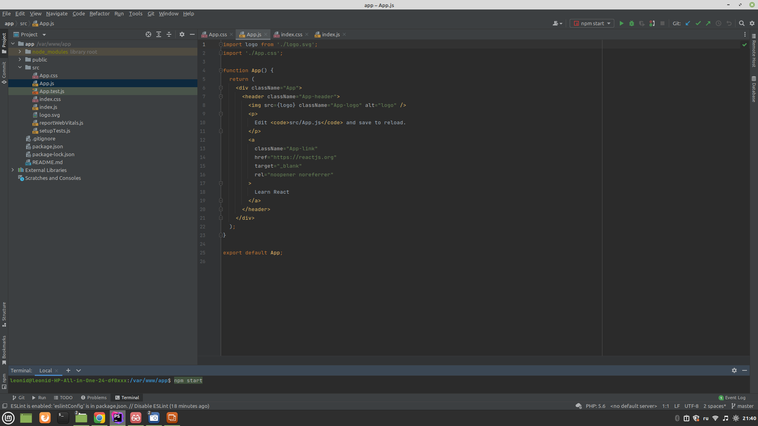
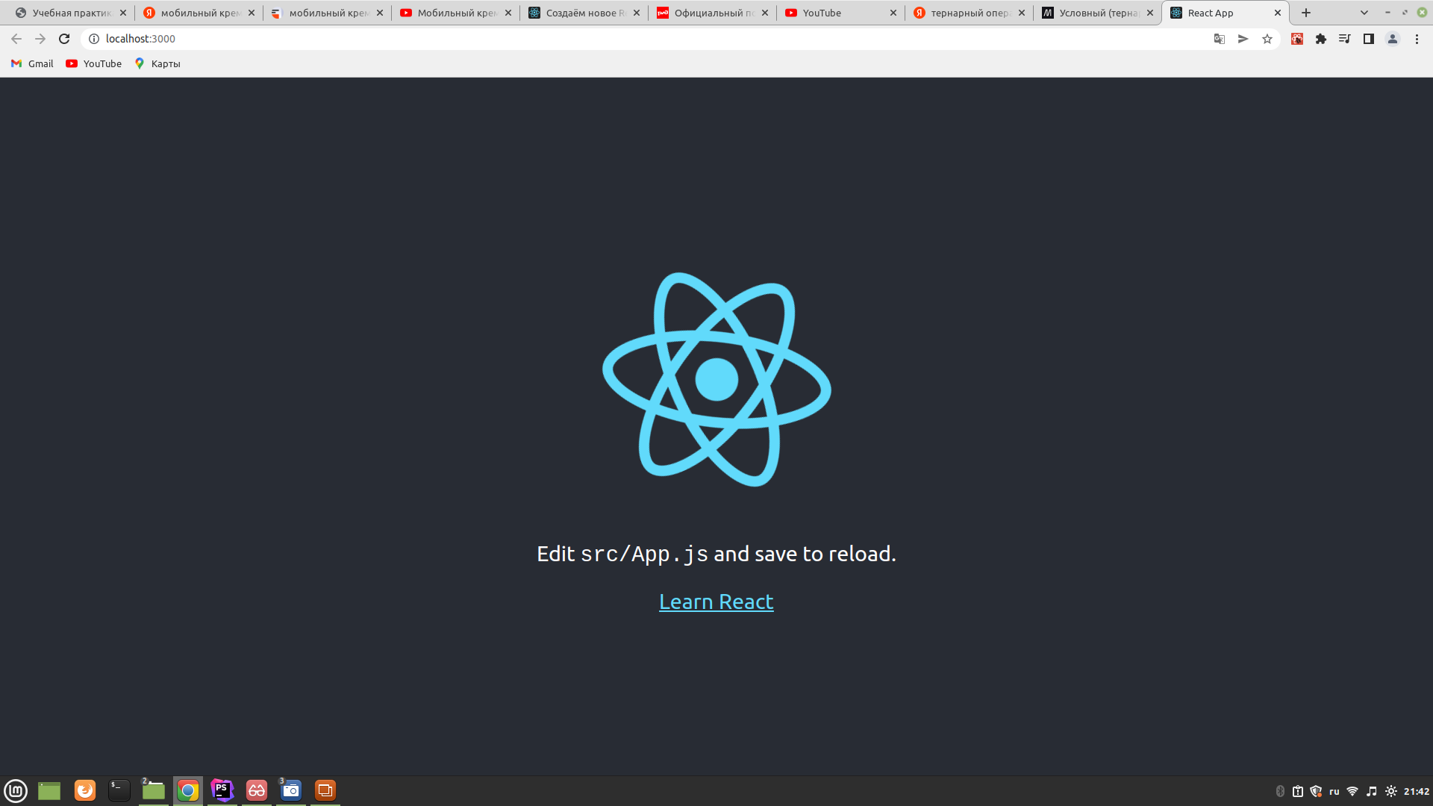
Запуск приложения
Откройте терминал внизу окна PhpStorm и введите:
npm start
Приложение откроется в браузере

Slide 5
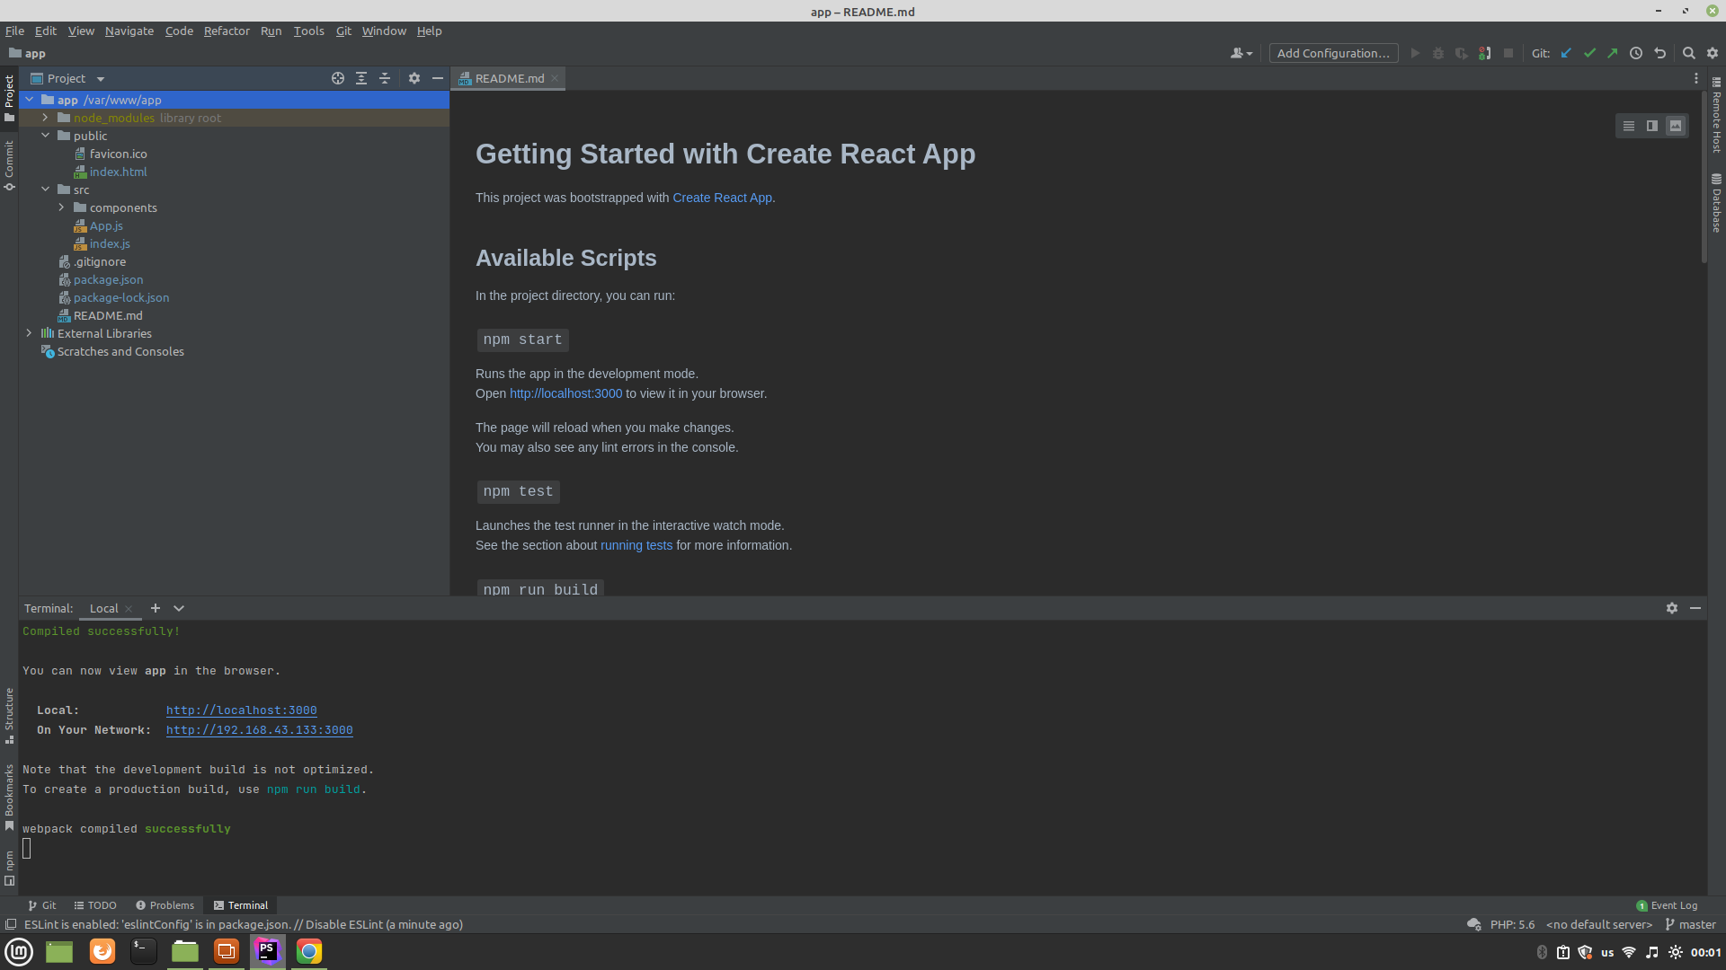
Подготовка приложения
Основные компоненты приложения находятся в папке src. Удалите из папки файлы проекта по-умолчанию, кроме App.js и index.js
Создайте папку для своих компонентов components

Slide 6
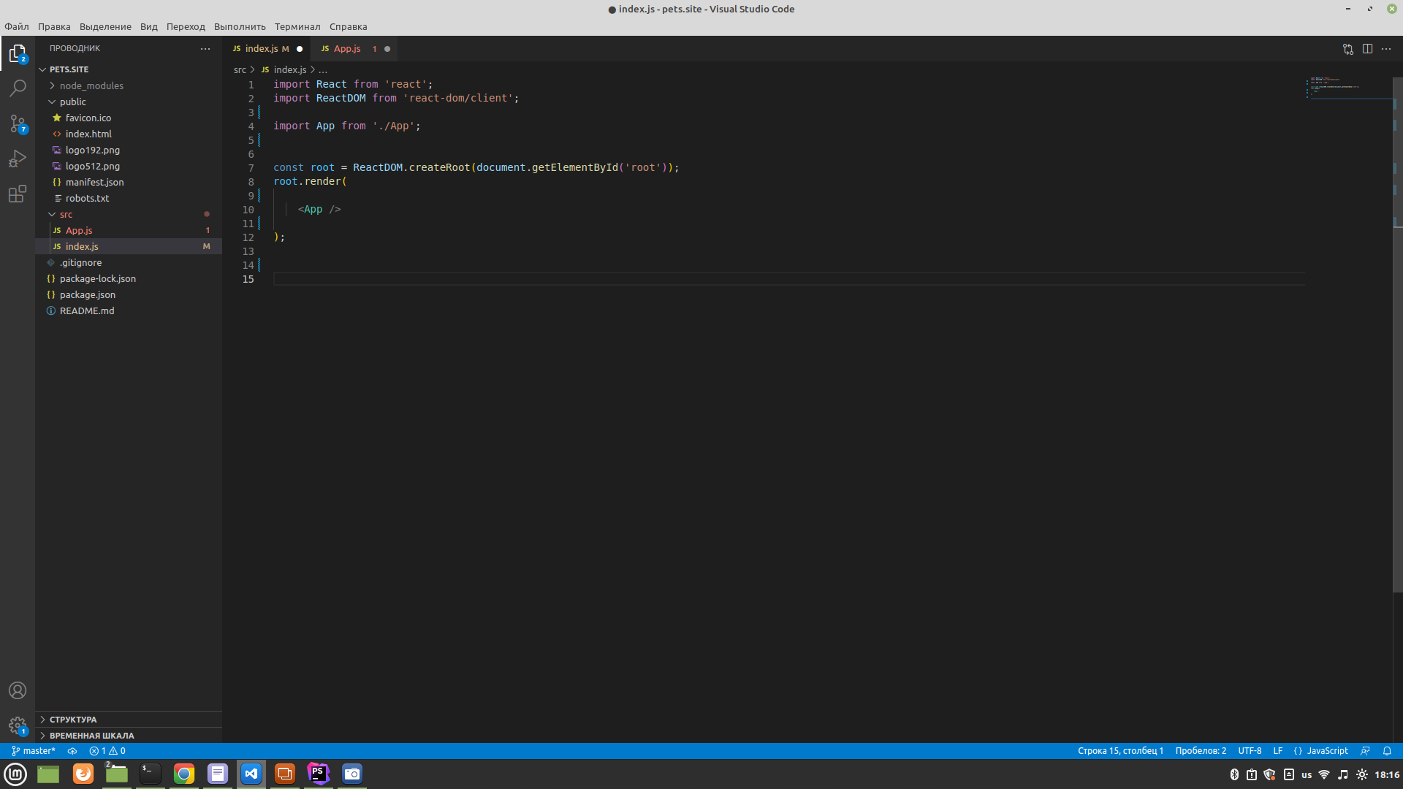
Подготовка приложения
Отредактируйте файл index.js

Slide 7
Подключение Bootstrap
Наберите в терминале
npm install bootstrap
Импортируйте Bootstrap в файл index.js
Import ‘bootstrap/dist/js/bootstrap.min.js '
Import ‘bootstrap/dist/css/bootstrap.min.css'

Slide 8
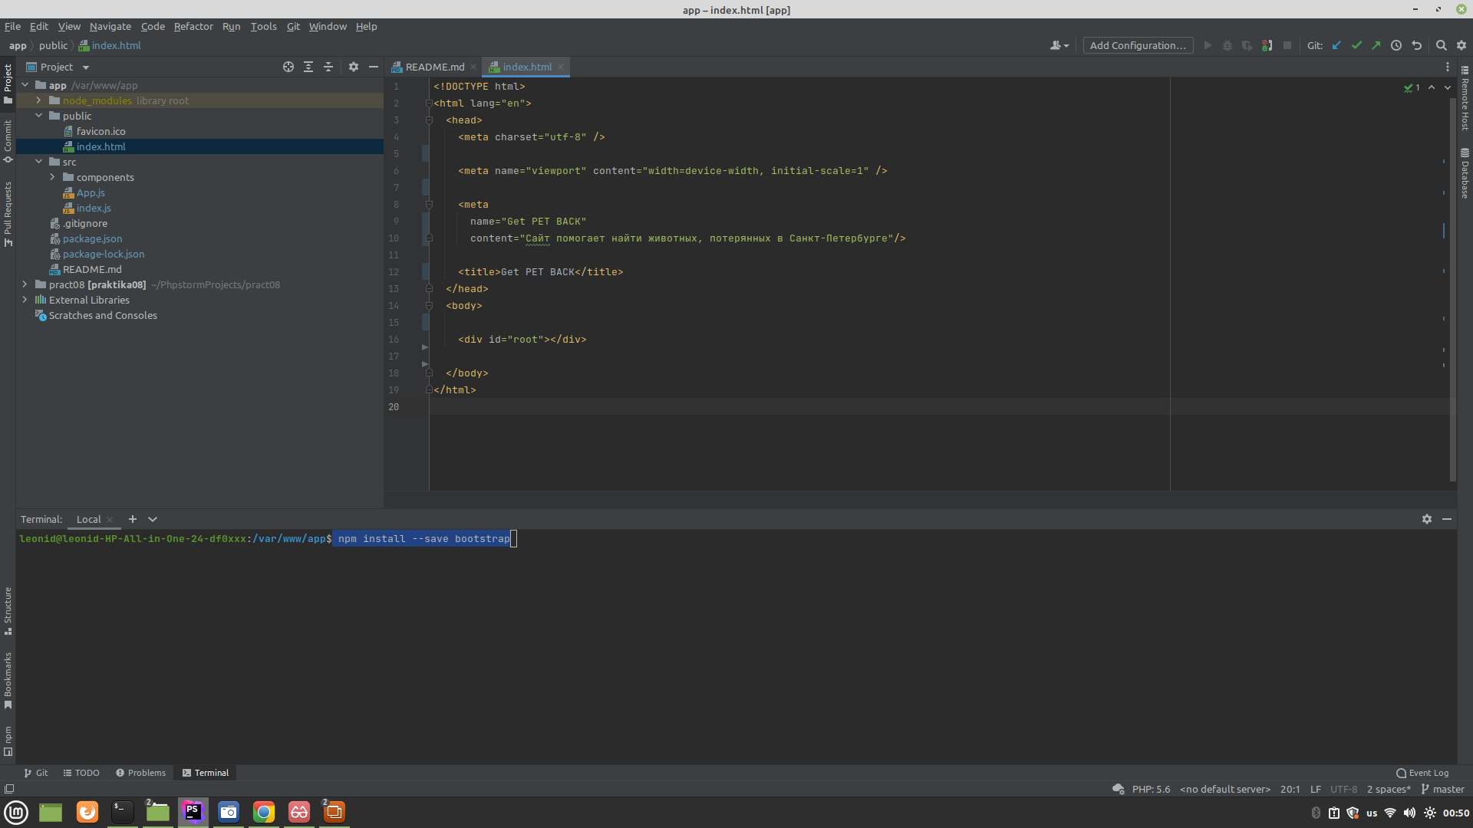
Подготовка приложения
Отредактируйте index.html
Контейнер для приложения

